Slide 1
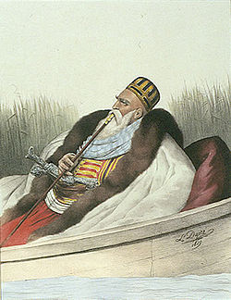
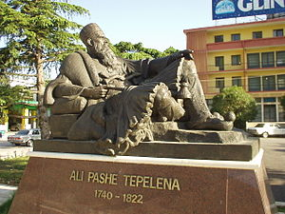
Αλή Πασάς

Slide 2
Τίτλος-Αλή Πασάς Μάθημα-Ιστορία Μαθητής-Τζόης Λούτα Τάξη-Γ Τμήμα-1 Σχολ.έτος-2011/2012

Slide 3
Πρόλογος
Ο Αλή Πασάς το1878 θα υπερβεί τα όρια και θα αναδειχτεί πασάς των Ιωαννίνων. Οι Βενετοί θα δούνε έναν απόλυτο αυθέντη που θέλει να τα πάρει ολα και γι΄αυτό τον εμποδίζουν να πάρει τις θάλασσες του Αμβρακικού, του Ιονίου και της Αδριατικής. Το καλοκαίρι του 1787 και συγκεκριμένα τον Αύγουστο η Πύλη θα κηρύξει πόλεμο στην Ρωσία και για να νικήσει η ως τότε
Αικατερίνη Β΄ θα στείλει γραπτή επιστολή συμπαράστασης στους Σουλιώτες οι οποίοι ανταποκρίνονται στέλνοντας το 1789 την επιστολή γράφοντας πως δέχονται να δώσουν τη βοήθεια τους. Ο Αλή Πασάς δεν πτοείται και το 1789 θα αρχίσει εχθροπραξίες με τους

Slide 4
Κύριο Θέμα Ο Αλή Πασάς μετά την αποτυχία στο Σούλι δεν σταματάει να ασκεί πόλεμο αλλά αντιθέτως κηρύζει πόλεμο στην Πρέβεζα.Εκείνοι ήταν αδύνατον να αντισταθούν σε έναν τέτοιο όγκο που ήταν 4000 πεζοί και 3000 ιππείς.Μετά την κατάκτηση της Πρέβεζας και άλλων περιοχών ο Αλή Πασάς στρέφεται πάλι στο Σούλι για δεύτερη φορά.........

Slide 5
Που όπως θα αναδειχθεί και αυτή τη φορά θα είναι και αυτή η επίθεση αναποτελεσματική.

Slide 6
Βιβλιογραφία Σπ.Π.Αραβαντινός Γ.Λ.Αρς Μ.Κοκολάκης Α.Μουφίτ Δ.Α.Οικονόμου Β.Παναγιωτόπουλος Γ.Παπαγεωργίου Google-Εικόνες Βικιπαίδια

